Slide 1
Объектно-ориентированное программирование
доцент Пелипас Всеволод Олегович
ст. преподаватель Сметанина Татьяна Ивановна

Slide 2
План курса
Вводная лекция. Основные понятия OOA/D/P.
ОО Программирование
  C++ - язык ООП
ОО Анализ
  UML – язык OOA/OOD
ОО Проектирование
  Проектирование на основе обязанностей (RDD) и принципы GRASP
  Принципы SOLID
  OOA и OOD на примере

Slide 3
Литература
Общее понимание ООП и OOD:
  Гради Буч - Объектно-ориентированный анализ и проектирование с примерами приложений
Любой учебник по C++
  Дейтел Х. М. Как программировать на С++ (полное издание) —2008
Практика проектирования и шаблоны:
  Крэг Ларман - Применение UML 2.0 и шаблонов проектирования. Практическое руководство.
  Эрик Фримен, Элизабет Фримен - Паттерны проектирования (Head First O'Reilly).
  Э.Гамма и др. - Приемы объектно-ориентированного проектирования. Паттерны проектирования.

Slide 4
Почему это важно?
Объектно-ориентированная технология - основной метод промышленной разработки программного обеспечения
Но прежде ,чем пояснить, почему это так - немного отойдем от вопросов программирования к вопросам общеинженерным и даже общефилософским

Slide 5
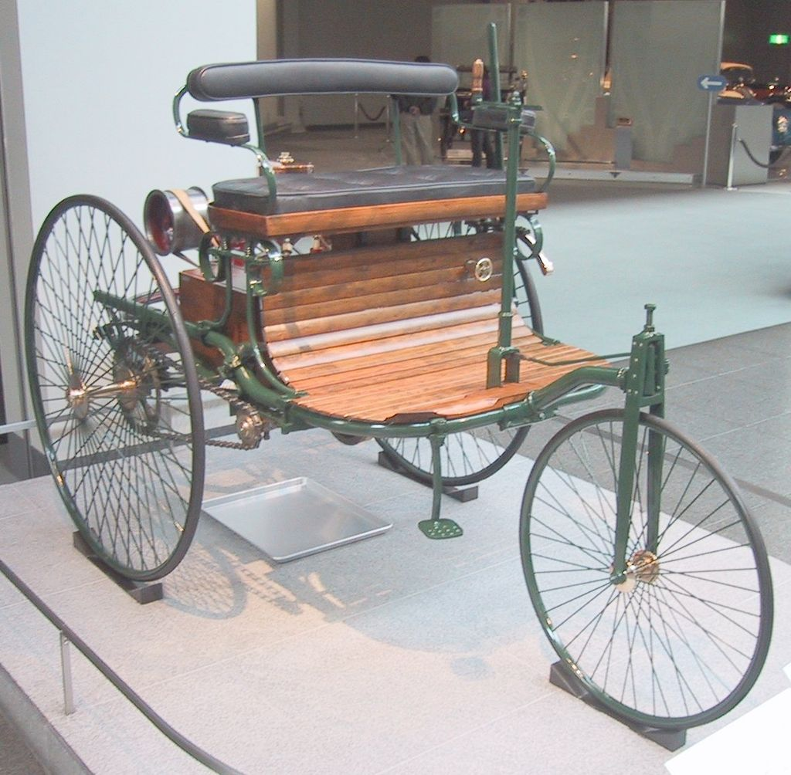
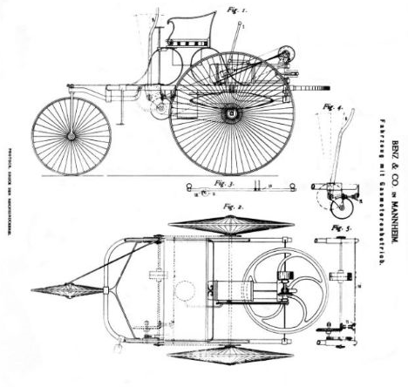
Benz Patent-Motorwagen: 1886 г.

Slide 6

Mercedes-Benz в наши дни

Slide 7
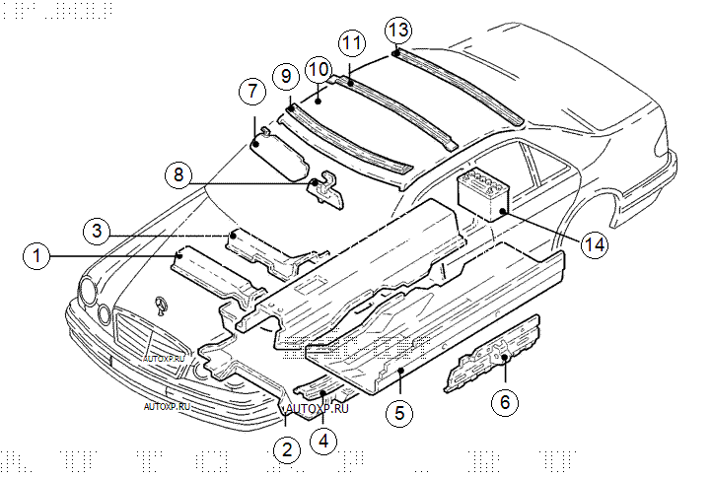
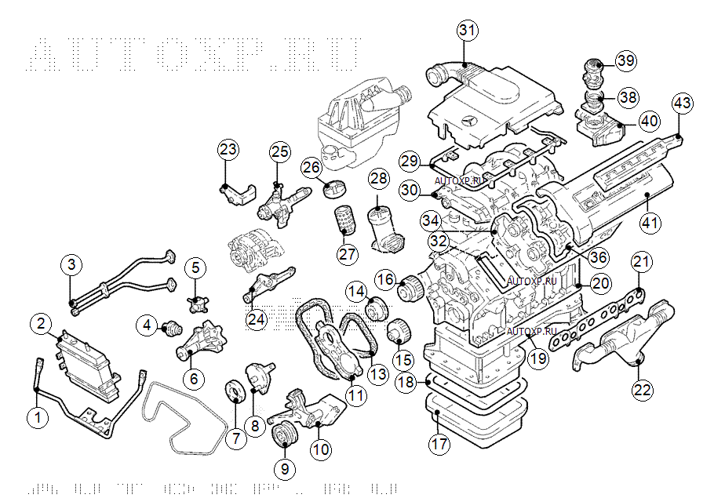
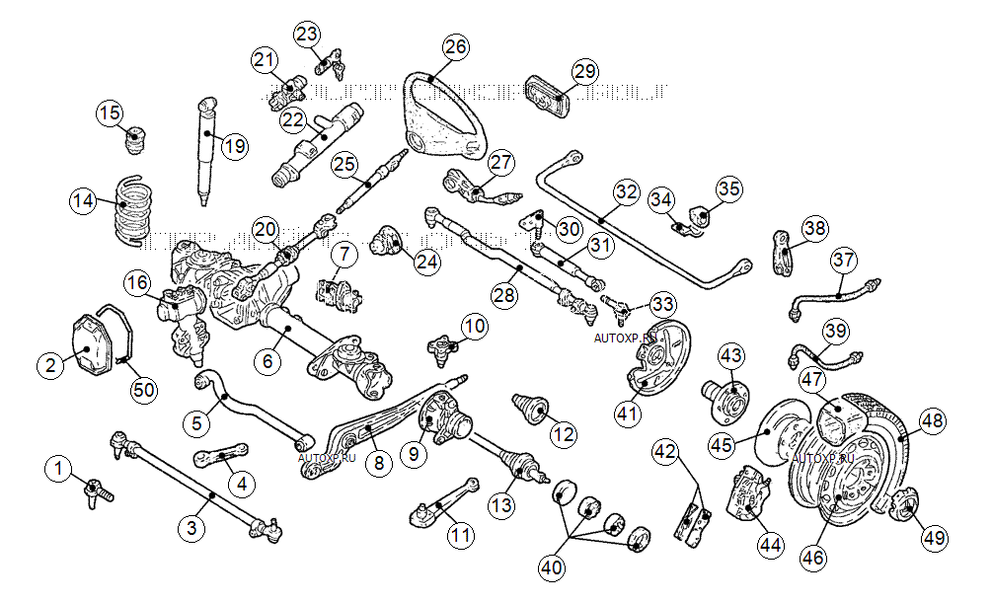
Mercedes-Benz в наши дни

Slide 8
Декомпозиция и абстрагирование
«Разделяй и властвуй»
Основной принцип в борьбе со сложностью – если что-то кажется слишком сложным – разбивай его на составляющие до тех пор, пока составляющие не станут достаточно простыми.
Каждую такую составляющую назовем объектом
  Терминология из философии
    Субъект – носитель деятельности, сознания и познания, действующее лицо
    Объект – вещь, явление или процесс, на которые направлена предметно-практическая, управляющая и познавательная деятельность субъекта
Абстрагирование (отделение) – это выделение таких объектов на нужном уровне детализации.
  Затем сложная система проектируется как набор отдельных взаимодействующих объектов.

Slide 9
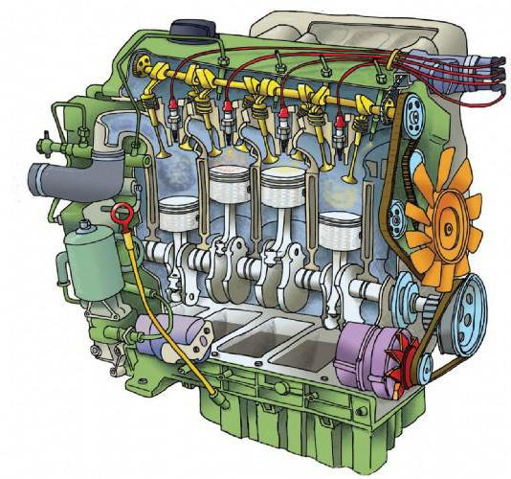
ДВС как объект. Интерфейс и реализация
Интерфейс
Управляющий сигнал
Топливо и воздух
Выхлоп
Механическая энергия
Реализация

Slide 10
Инкапсуляция
Если мы знаем точный интерфейс объекта и знаем, что объект на 100% реализует этот интерфейс – то реализация нам уже не особо интересна.
Мы абстрагируемся от деталей реализации, имеем дело не с конкретным объектом, а с абстракцией.
Мы перекладываем заботы о реализации абстракции на кого-то другого, а сами лишь пользуемся ею как «черным ящиком» - таким образом упрощая себе жизнь.
Процесс сокрытия деталей реализации в «черном ящике» называется инкапсуляцией.

Slide 11
ДВС как абстракция
Топливо
Механическая энергия
Двигатель
внутреннего сгорания
Окислитель
Продукты сгорания
Управляющий сигнал
Избыточное тепло

Slide 12
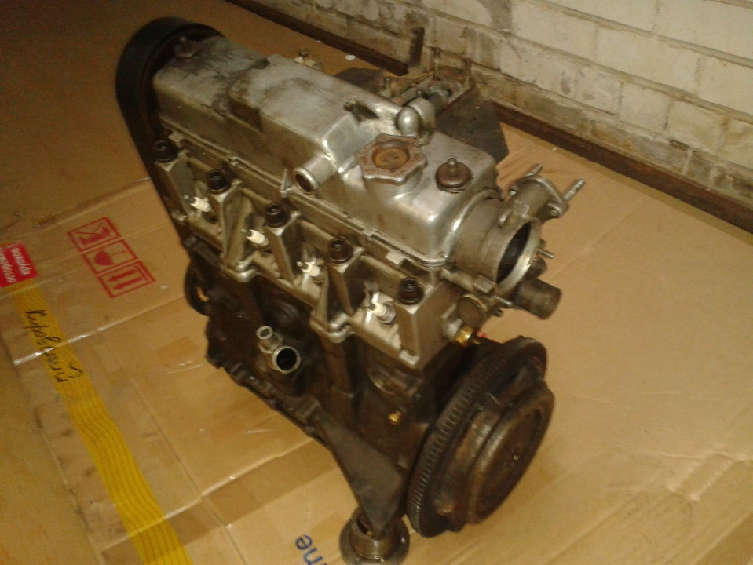
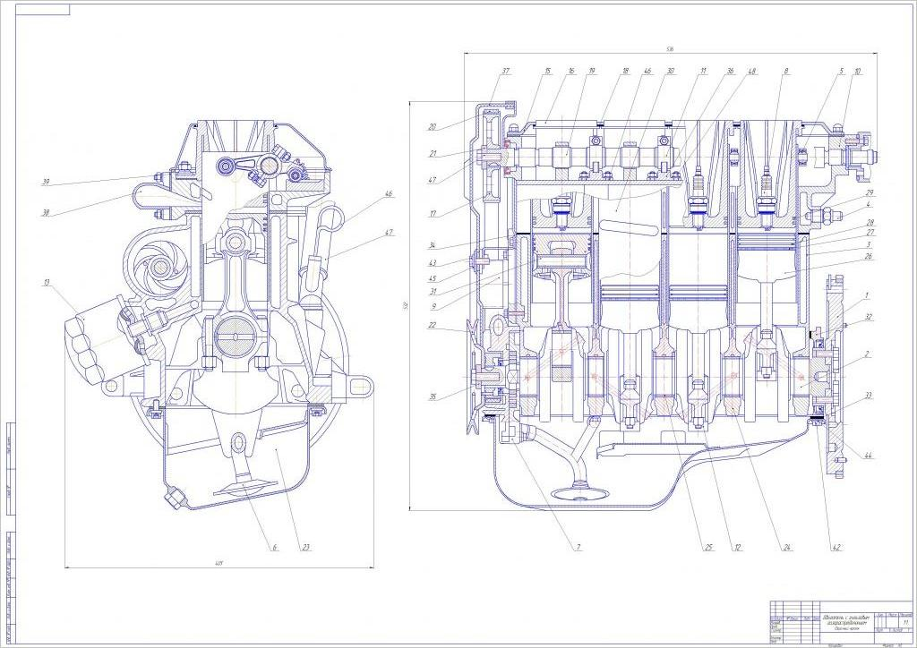
Объекты и классы
Объект (конкретный экземпляр)
Класс (шаблон, по которому строится объект)

Slide 13
Уровни абстрагирования понятий
Абстракция (описывает интерфейс набора объектов)
Проектирование «сверху вниз»
ДВС вообще
Класс
(описывает общее устройство набора объектов)
Конкретная конструкция ДВС, например двигатель типа ЗМЗ 51432
Объект
(описывает конкретный экземпляр)
Конкретный экземпляр двигателя данной конструкции, например двигатель №F0123456

Slide 14
Наследование. Иерархия.
Обратим внимание, что под представленную абстракцию подходят различные классы двигателей
  Бензиновые (карбюраторные, инжекторные)
  Дизельные
  Газотурбинные
  Паровые и т.п.
Они будут сохранять общий интерфейс, при этом могут иметь совершенно разную реализацию.
При этом говорят, что конкретный двигатель является наследником (или потомком) абстрактного.
  Интерфейс, как мы видим, наследуется полностью
  Реализация может наследоваться (общие для всех потомков свойства могут наследоваться от предка), а может переопределяться наследником.
Предки и потомки образуют иерархию
Топливо
Механическая энергия
Двигатель
внутреннего сгорания
Окислитель
Продукты сгорания
Управляющий сигнал
Избыточное тепло

Slide 15
Иерархия ДВС
Двигатель
внутреннего сгорания
Дизельный двигатель
Бензиновый двигатель
Газотурбинный двигатель
Карбюраторный
Инжекторный

Slide 16

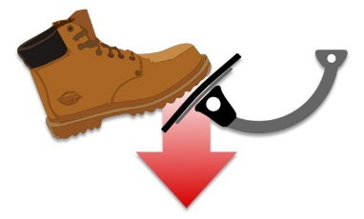
Полиморфизм
Сочетание иерархии и инкапсуляции открывает еще одну удобную возможность – реализации полиморфного (т.е. многообразного) поведения, при котором различные объекты реагируют по-своему на одно и то же взаимодействие с ними через общий интерфейс.
«Дать газу!»
Двигатель
внутреннего сгорания
Увеличить мощность
Бензиновый двигатель (карбюраторный)
Бензиновый двигатель (инжекторный)

Slide 17
Вернемся к программированию
Что такое программа?
Ваши версии?

Slide 18
Что такое программа?
ISO/IEC/IEEE 24765:2010
  комбинация компьютерных инструкций и данных, позволяющая аппаратному обеспечению вычислительной системы выполнять вычисления или функции управления
ISO/IEC 2382-1:1993
  синтаксическая единица, которая соответствует правилам определённого языка программирования, состоящая из определений и операторов или инструкций, необходимых для определённой функции, задачи или решения проблемы.
ГОСТ 19781—90
  данные, предназначенные для управления кон­кретными компонентами системы обработки данных в целях реализации определённого ал­горитма
ГК РФ
  представленная в объективной форме совокупность данных и команд, предназначенных для функционирования ЭВМ и других компьютерных устройств с целью получения определённого результата
Сильно упрощая – это способ объяснить компьютеру, чего мы от него хотим ☺.

Slide 19
Парадигмы программирования
Парадигма — это совокупность идей и понятий, которые мы используем для описания или познания чего-либо.
Простыми словами: парадигма программирования определяет то, опираясь на какие понятия мы программируем, т.е. «объясняем компьютеру, что мы от него хотим».
Основные парадигмы программирования:
  Императивная – как делать? (АЯП)
  Декларативная – что делать? (SQL, HTML, FP)
  Объектная – кто делает?

Slide 20
ОО-парадигма
Ключевые идеи:
  Программа - это совокупность объектов, способных взаимодействовать друг с другом посредством сообщений;
  Каждый объект является экземпляром определенного класса;
  Классы образуют иерархию наследования.
Фактически, ОО-программа – это работающая объектная модель, где:
  Каждый объект имеет свое индивидуальное состояние, структура которого определяется его классом
  Каждый объект имеет свое поведение, определяемое его классом
    Поведение заключается в реакции на получение какого-либо сообщения от других объектов
    Реакция эта обычно заключается в изменении состояния объекта и/или отправке сообщений другим объектам.

Slide 21
Объекты и классы - определение
Определение Г. Буча: объект – это некая сущность в нашей модели, обладающая:
  Состоянием
  Поведением
  Индивидуальностью
Структура и поведение схожих объектов определяется в общем для них классе.
Класс - описание структуры объекта и методов работы с ним.
Класс – тип данных, определяемый программистом, объект –переменная класса

Slide 22
Steve Jobs, 1994, в интервью журналу Rolling Stone:
Не могли бы вы в нескольких словах объяснить, что же такое объектно-ориентированное программное обеспечение?
Объекты – они как люди. Они живые вещи, у которых есть разум, позволяющий им знать, как сделать ту или иную вещь, у них есть память. Вы взаимодействуете с ними на очень высоком уровне абстракции, словно с людьми.
Например, я – ваш объект, занимающийся чисткой ваших вещей. Вы можете дать мне грязную одежду и послание “доставь мои вещи в прачечную”. Я знаю, где в Сан-Франциско лучшая прачечная, я говорю по-английски и у меня есть деньги в кармане. Я выхожу, ловлю такси, посещаю прачечную и возвращаюсь с вашими вещами и словами: “Вот, ваша чистая одежда”.
Вы не знаете, как я это сделал. Не знаете, где эта прачечная или вы говорите по-французски, а может у вас нет денег, чтобы поймать такси. Однако, я знал, как все это сделать, а вам – это знать необязательно. Вся сложность процесса скрыта внутри меня, но наше с вами общение было простым – в этом вся суть объектов. Сложности – внутри, но интерфейс – доступен каждому.

Slide 23
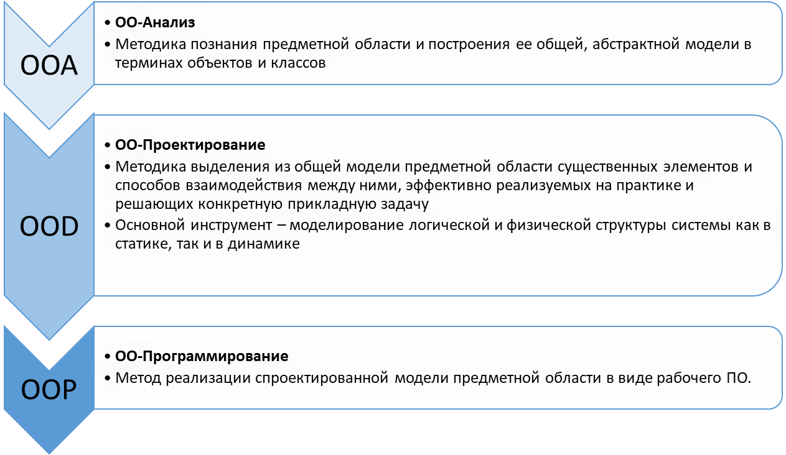
Объектный подход

Slide 24
ООА - пример
Постановка задачи (л/р №1):
  Динамическая структура—очередь. В списке хранится информация о событиях: день (1-31), месяц (1-12), год (целое число) и название (строка). Предусмотреть функции добавления элементов в список и удаления из него, а также поиска введенной даты.
Объекты и операции с ними:
  Набор событий
    Создать/удалить набор
    Добавить/удалить из набора событие
    Найти событие в наборе по дате
  Событие
    Создать/удалить событие
    Получить/изменить данные события
Не очень удобное описание, да?

Slide 25
OOD - пример
Не очень удобное описание, да?
Класс Событие
  Поля для данных
  Указатель на следующий элемент очереди
  Конструктор для создания
  Деструктор для уничтожения (если строку распределяем динамически)
  Функции получения и установки значений полей
Класс Очередь
  Указатели на голову и хвост очереди (на элемент Событие)
  Конструктор для создания
  Деструктор для уничтожения (перебор и уничтожение Событий)
  Функции добавления и изъятия События из очереди
  Функция поиска элемента в очереди (перебор очереди)
А нужен ли класс Очередь? Не редуцировать ли его? ☺

Slide 26
OOP - пример
class Event
{
int day, month, year;
char* name;
Event* next;
public:
Event(int d, int m, int y, char* n) {…};
~Event() {…};
Event* GetNextEvent() {…};
char* GetName() {…};
void SetName(char* n) {…};
….
}
Ну а полный исходный код самого решения на С++ вы напишете самостоятельно ☺

Slide 27
Предпосылки ОО подхода
Сложность – неотъемлемая часть ПО
История роста сложности:
  машинные коды
  математика
  алгоритмы
  интерактивные системы
  графический интерфейс
  распределенные (облачные) системы.
Проблемы сложности: сроки (бюджеты) и надежность

Slide 28
Борьба со сложностью при проектировании ПО
Абстракция – концентрация на существенных деталях, отбрасывая несущественные и выделение на этой базе отдельных сущностей.
Декомпозиция – «разделяй и властвуй»:
  Алгоритмическая
    Проблема разделяемых и неразделяемых данных
  Объектная
    Принцип разделения ответственности – код и данные объединены в одну сущность

Slide 29
Элементы объектного подхода
Основные элементы:
  Абстрагирование;
  Инкапсуляция;
  Модульность;
  Иерархия.
Дополнительные элементы:
  Типизация;
  Полиморфизм;
  Параллелизм;
  Персистентность (сохраняемость).

Slide 30
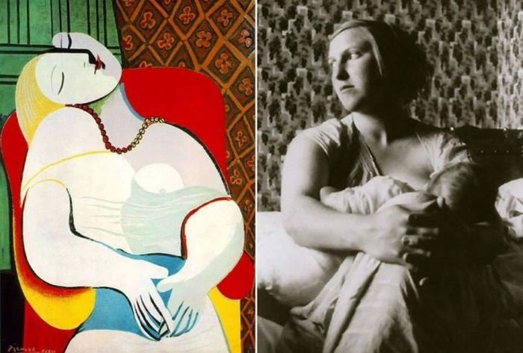
Абстрагирование
Абстрагирование выделяет существенные характеристики некоторого объекта, отличающие его от всех других видов объектов и, таким образом, четко определяет его концептуальные границы с точки зрения наблюдателя.

Slide 31
Абстрагирование - пример
Тема разрабатываемой системы
  По традиции – компьютерная игра ☺. Например, платформер.
  Наша предметная область: персонаж, враги, вертикальные и горизонтальные блоки и все такое.
Какие сущности выделим?
  Какие из них нам действительно важны, а какие нет?
  Какие свойства этих сущностей нам нужны, а какие нет?
Какие связи между сущностями выделим?
  Статика (структура данных)
  Динамика (взаимодействие объектов)
Результат – модель.
Персонаж
Противник
Блок

Slide 32
Инкапсуляция
Инкапсуляция - это процесс отделения друг от друга элементов объекта, определяющих его устройство и поведение:
  Интерфейс отражает внешнее поведение объекта, описывая абстракцию поведения всех объектов данного класса.
  Внутренняя реализация описывает представление этой абстракции и механизмы достижения желаемого поведения объекта.
Инкапсуляция служит для того, чтобы изолировать контрактные обязательства абстракции от их реализации.
Инкапсуляция скрывает детали реализации объекта.

Slide 33
Инкапсуляция - пример
Та же модель, рассмотрим Персонажа
Что может делать объект (интерфейс):
  Идти
  Прыгать
А что внутри?
  Надо хранить и менять координату по определенному закону
  Надо проверять на коллизии с другими объектами
  Надо перерисовывать изображение в соответствии с изменением координаты
Персонаж
_________________
Идти (направление);
Прыгнуть();

Slide 34
Модульность
Модульность - это свойство системы, которая была разложена на внутренне связные, но слабо связанные между собой модули.
Принципы абстрагирования, инкапсуляции и модульности являются взаимодополняющими.
  Объект логически определяет границы определенной абстракции,
  а инкапсуляция и модульность делают их физически незыблемыми.

Slide 35
Модульность - пример
Та же модель игры
Группируем классы
  Модуль с классами моделей сущностей игры
  Модуль с классами визуальных моделей
  Модуль с классами общего игрового интерфейса
  И т.д.

Slide 36
Иерархия
Иерархия - это упорядочение абстракций, расположение их по уровням.
Основными видами иерархических структур применительно к сложным системам являются:
  структура классов (наследование, иерархия «является», "is-a")
  структура объектов (композиция/агрегация, иерархия «содержит», "part of").
Наследование - такая иерархия абстракций, в которой подклассы наследуют строение и поведение от одного или нескольких суперклассов.
  Простое наследование – когда подкласс создается только из одного суперкласса.
  Множественное наследование, когда подкласс создается из нескольких суперклассов.

Slide 37
Иерархия – пример композиции/агрегации
Снова модель игр, но чуть посложнее
Группа юнитов – агрегация объектов
  Управляем классом Отряд – он принимает общие решения (например, прокладка пути отряда) и делегирует управление деталями классам Юнит (отрисовка действий, например).
  Отряд можно распустить и пересобрать.
Сложные составные объекты – композиция объектов
  Моделируем танк – включаем в него модули Двигатель, Орудие, Башня, Гусеницы и т.п.
  Модуль не существует отдельно от Танка, а Танк – без Модуля.
Отряд
Юнит3
Юнит1
Юнит2
Танк
Двигатель
Орудие
Гусеницы

Slide 38
Иерархия – пример наследования
Персонаж
_________________
Координаты
Здоровье
Идти (направление);
Атаковать (цель);
Возвращаемся к модели платформера
Игровой персонаж и враги
  много общего
    Свойства – координаты, состояние здоровья, сила атаки
    Поведение – перемещение, атака и т.п.
  но есть и разница – в поведении, возможностях и т.п.
Решение
  вынести общие свойства и поведение в суперкласс (общего предка) Персонаж
  частности реализовать в классах ИгровойПерсонаж и NPC (неигровой персонаж), наследующих от Персонажа общие свойства и поведение
NPC
_________________
Умереть();
ИгровойПерсонаж
_________________
Прыгнуть();
NPC
_________________
Координаты
Здоровье
Идти (направление);
Атаковать (цель);
Умереть();
ИгровойПерсонаж
_________________
Координаты
Здоровье
Идти (направление);
Атаковать (цель);
Прыгнуть();

Slide 39
Типизация
Типизация - это способ защититься от использования объектов одного класса вместо другого, или, по крайней мере, управлять таким использованием
Объектно-ориентированные языки программирования могут быть строго типизированными, нестрого и совсем не типизированными.
По времени проверки типизации существует статическая типизация (статическая связь, на этапе компиляции) и динамическая типизация (динамическая связь, на этапе исполнения).

Slide 40
Типизация - пример
Та же игровая модель
От класса NPC порождаем 2 производных подкласса
  Лучник – имеет поведение Стрелять
  Мечник – имеет поведение Бить
Когда мы создаем экземпляры этих объектов – мы создаем переменные нужного типа*
  Проверка типов компилятором позволяет убедиться, что мы не пытаемся Мечника заставить Стрелять и наоборот – это вызовет ошибку компиляции.
NPC
Лучник
__________
Стрелять();
Мечник
__________
Бить();
* чаще – указатели на нужный тип, но об этом будем говорить позже

Slide 41
Типизация и наследование
Продолжаем работать с той же моделью
  Классы Лучник и Мечник унаследовали от предка NPC поведение Идти.
В таком случае, мы можем заставлять Идти и экземпляр (переменные) Л класса Лучник и М класса Мечник.
Мы можем заставить Перемещаться и Л, и М по отдельности:
  Л.Идти();.
  М.Идти();.
Все свойства и поведение предка можно использовать, обращаясь к ним, независимо от того, какого типа на самом деле потомок.
  Значит, работать с экземпляром любого подкласса можно через переменную типа суперкласса, от которого унаследовано нужное поведение
  Персонаж П;
  П = Л;
  П.Идти();
  П = М;
  П.Идти();
Персонаж
_________________
…
Идти ();
NPC
Лучник
Мечник

Slide 42
Типизация и наследование
А теперь объединим их в Отряд и хотим отдать приказ Идти всему отряду:
  Персонаж[2] отряд;
  отряд[0] = Л;
  отряд[1] = М;
Тогда алгоритм перемещения отряда выглядит элементарно:
  ТекущийПерсонаж = первый попавшийся Персонаж из Отряда
  заставить ТекущегоПерсонажа Идти в нужную сторону
  ТекущийПерсонаж = следующий Персонаж из Отряда
  Если Отряд еще не закончился – идем к п. 2.
Естественно, работая с Персонажами в Отряде ними как просто с NPC мы не сможем ни Бить, ни Стрелять – базовый Персонаж этого не умеет, и компилятор нам такого не позволит.
Персонаж
_________________
…
Идти (направление);
NPC
Лучник
__________
Стрелять();
Мечник
__________
Бить();

Slide 43
Полиморфизм
Полиморфизм – обеспечение множественности вариантов реализации однотипного поведения различными классами-потомками общего предка.
Т.е. все потомки умеют делать то, что умел делать предок, но каждый потомок может делать это по-своему
  Животное умеет ИздаватьЗвук
  Кошка и Собака – частные случаи (потомки) Животного
  Но реализация поведения ИздаватьЗвук – разная.

Slide 44
Полиморфизм - пример
Персонаж
_________________
…
Атаковать () {};
Научим наш отряд драться вместе
Класс NPC наследует от Персонажа умение Атаковать.
  Но ни Персонаж, ни NPC не определяют его пока никак – они слишком абстрактны и не знают о конкретном способе атаки, реализуемом потомками.
В классах Лучник и Мечник переопределим поведение Атаковать:
  Для лучника – как вызов поведения Стрелять
  Для мечника – как вызов поведения Бить
Заставляем отряд Атаковать вместе по аналогии с Перемещением
  Для каждого Персонажа П в Отряде
  П.Атаковать();
NPC
Лучник
__________
Стрелять() {…};
Атаковать ()
{
Стрелять();
}
Мечник
__________
Бить() {…};
Атаковать ()
{
Бить();
}

Slide 45
Полиморфизм - пример
И тут нас ждет суровая встреча с реальностью:
  Программа может повести себя НЕПОЛИМОРФНО – и вызовет метод Атаковать класса Персонаж (по непосредственному типу массива) – и ничего не произойдет (т.к. мы его не определяли)
  Программа может повести себя ПОЛИМОРФНО – и вызовет переопределенный метод Атаковать класса Лучник/Мечник (поняв настоящий тип объекта) – произойдет атака соответствующего типа (удар или стрельба).
  Тем, как именно поведет себя программа – мы можем управлять с помощью механизма виртуальных функций - смотрите в следующих сериях! ☺

Slide 46
Параллелизм
Параллелизм - это свойство, отличающее активные объекты от пассивных.
В ООA/D/P каждый объект (как абстракция реальности) может представлять собой отдельный канал управления (абстракцию процесса). Такой объект называется активным.
В большинстве сценариев, которые мы будем далее рассматривать, мы будет говорить о пассивных объектах, которые только реагируют на события извне.

Slide 47
Параллелизм - пример
Распределенные и многопоточные системы – истинный параллелизм – отдельная история.
Наша любимая предметная область – игры:
  Многие объекты должны быть активными – действовать, не только реагируя на действия игрока, но и самостоятельно.
  Обычно объекты реализуют некоторое поведение как реакцию на приходящее сообщение (вызов функции объекта)
  Общепринятый подход - вводится понятие игрового цикла – некоего основного цикла, который по очереди перебирает объекты игрового мира, и дает им возможность «сделать ход» – некое подобие коллективной многозадачности.

Slide 48
Персистентность
Персистентность(сохраняемость) - способность объекта существовать во времени, переживая породивший его процесс, и (или) в пространстве, перемещаясь из своего первоначального адресного пространства.
Спектр персистентности объектов охватывает:
  Промежуточные результаты вычисления выражений.
  Локальные переменные в вызове процедур.
  Глобальные переменные и динамически создаваемые данные.
  Данные, сохраняющиеся между сеансами выполнения программы.
  Данные, сохраняемые при переходе на новую версию программы.
  Данные, которые вообще переживают программу

Slide 49
Персистентность - пример
Та же предметная область
  Реализуем сохранение и загрузку состояния игрового мира и персонажей – повышаем уровень персистентности ряда объектов
  Часть объектов – летящие снаряды, например – нет смысла не то что сохранять в файл, а сохранять и в памяти после того, как они пролетят через игровое поля – их необходимо уничтожать или переиспользовать, чтобы не засорять память.
  У каждого объекта – свой жизненный цикл и уровень персистентности, который надо определить на стадии проектирования.

Slide 50
Итоги и основные определения
В программировании существует несколько парадигм, ориентированных на процедуры, объекты, логику, правила и ограничения.
Развитие программной индустрии привело к созданию методов объектно-ориентированного анализа, проектирования и программирования, которые служат для программирования сложных систем.
Абстрагирование определяет существенные характеристики некоторого объекта, которые отличают его от всех других видов объектов и, таким образом, абстракция четко очерчивает концептуальную границу объекта с точки зрения наблюдателя.
Инкапсуляция - это процесс разделения устройства и поведения объекта; инкапсуляция служит для того, чтобы изолировать контрактные обязательства абстракции от их реализации.
Модульность - это состояние системы, разложенной на внутренне связные и слабо связанные между собой модули.
Иерархия - это ранжирование или упорядочение абстракций.
Типизация - это способ защититься от использования объектов одного класса вместо другого, или по крайней мере способ управлять такой подменой.
Полиморфизм – обеспечение множественности вариантов реализации однотипного поведения различными классами-потомками общего предка.
Параллелизм - это свойство, отличающее активные объекты от пассивных.
Сохраняемость (персистентность) - способность объекта существовать во времени и (или) в пространстве.

